Slide 1
Рпг игра

Slide 2
Введение
Цель: Создать рпг игру на основе библиотеки pygame, применить свои знания на практике

Slide 3
Описание и реализация
Код проекта находится в одном файле – main.py
Сам код поделен на функции: terminate shop start_screen generate_shop_items choose battle open_inventory boss_battle lvl_up room_generator chest rewards choose_random_item the_end give_random_item

Slide 4
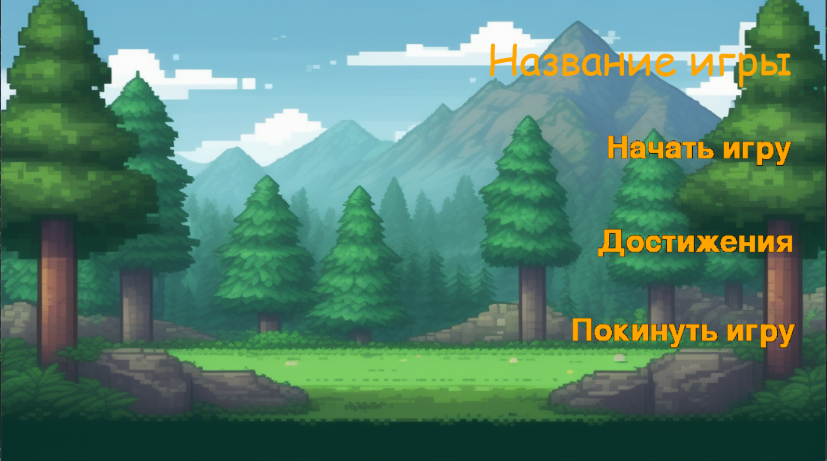
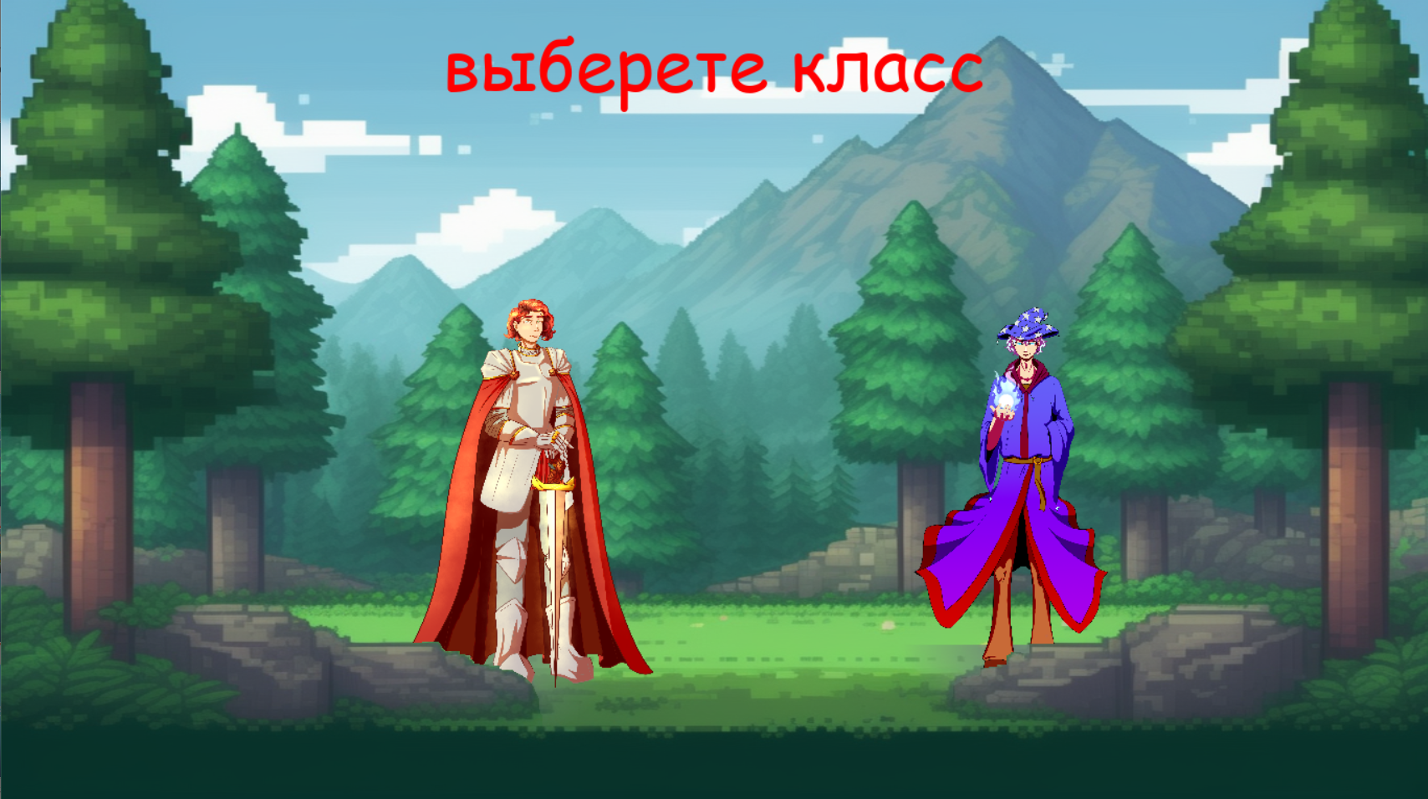
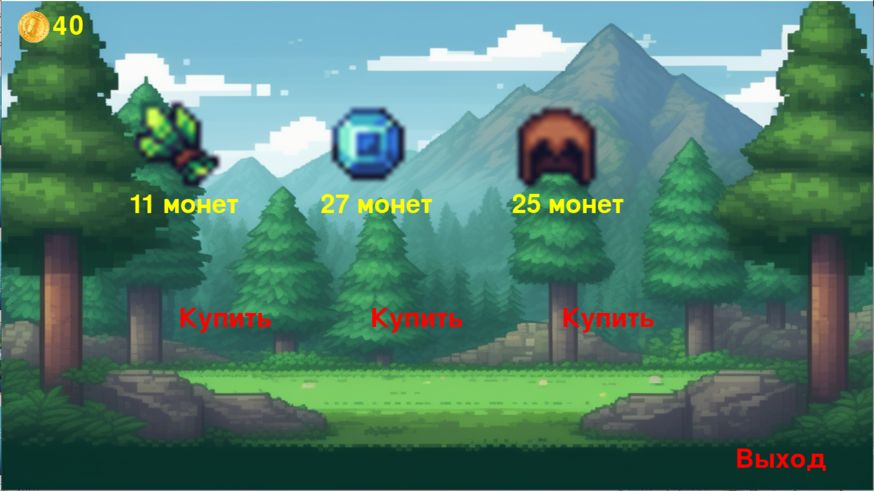
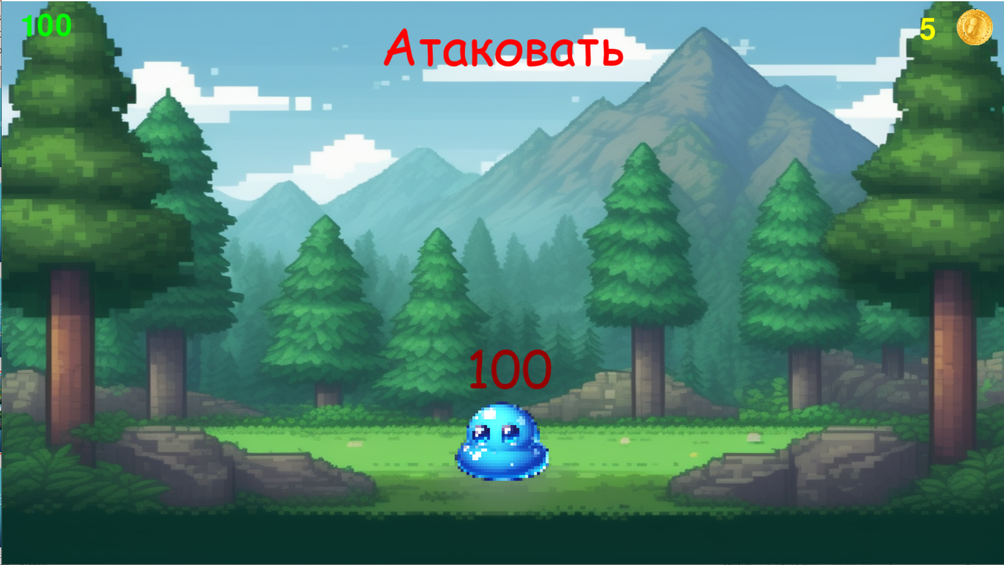
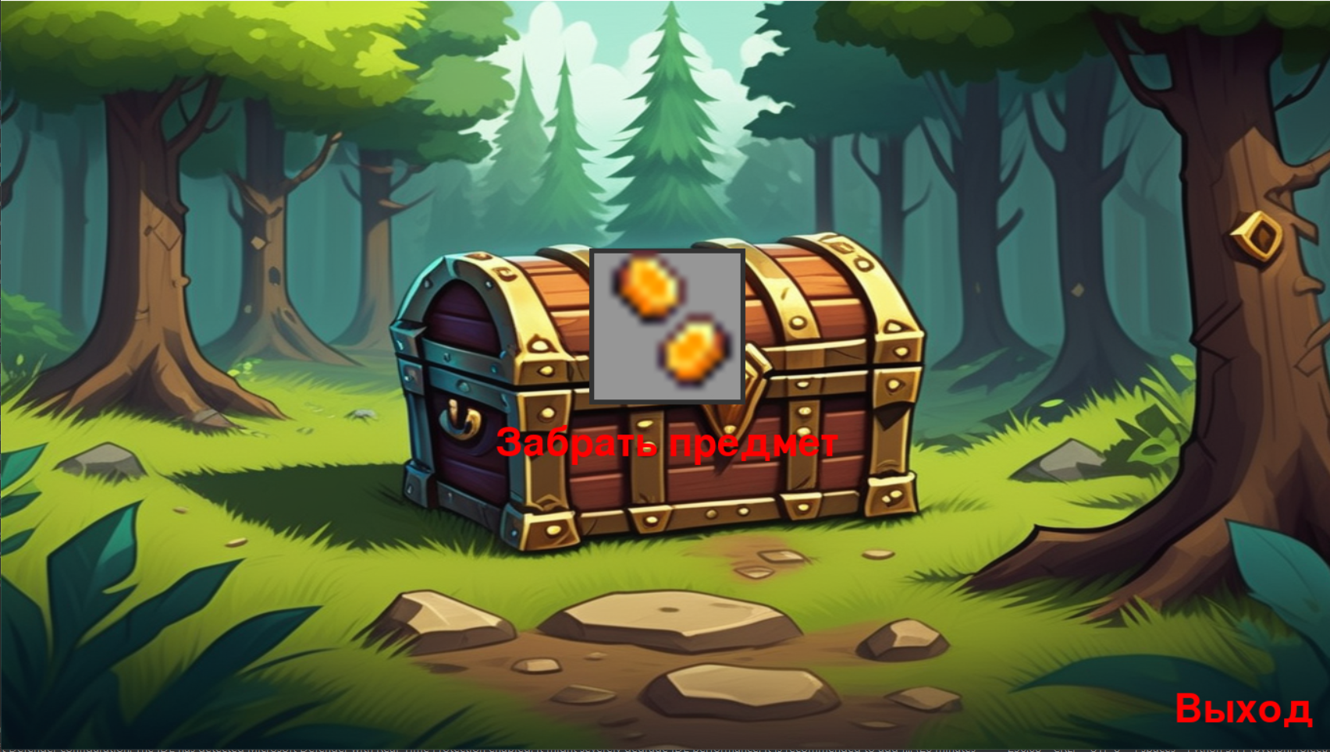
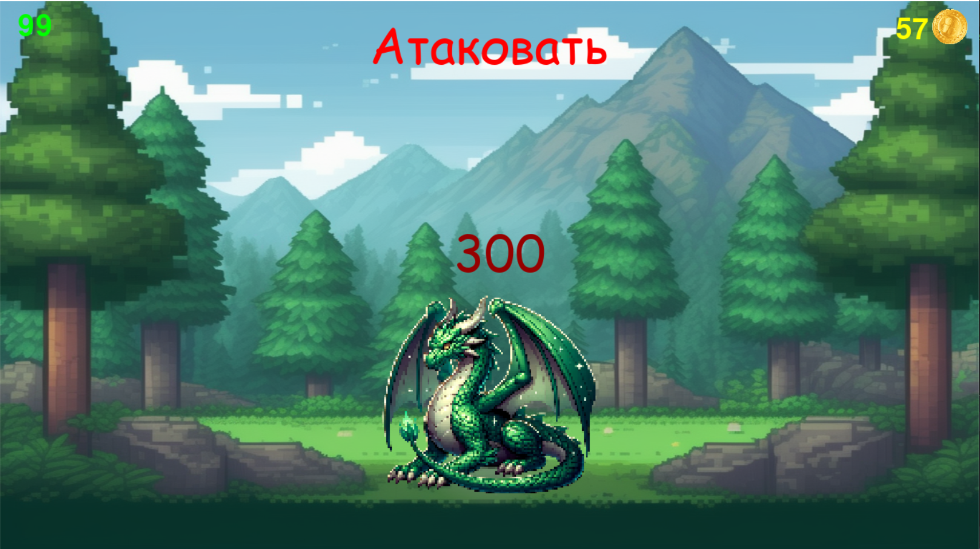
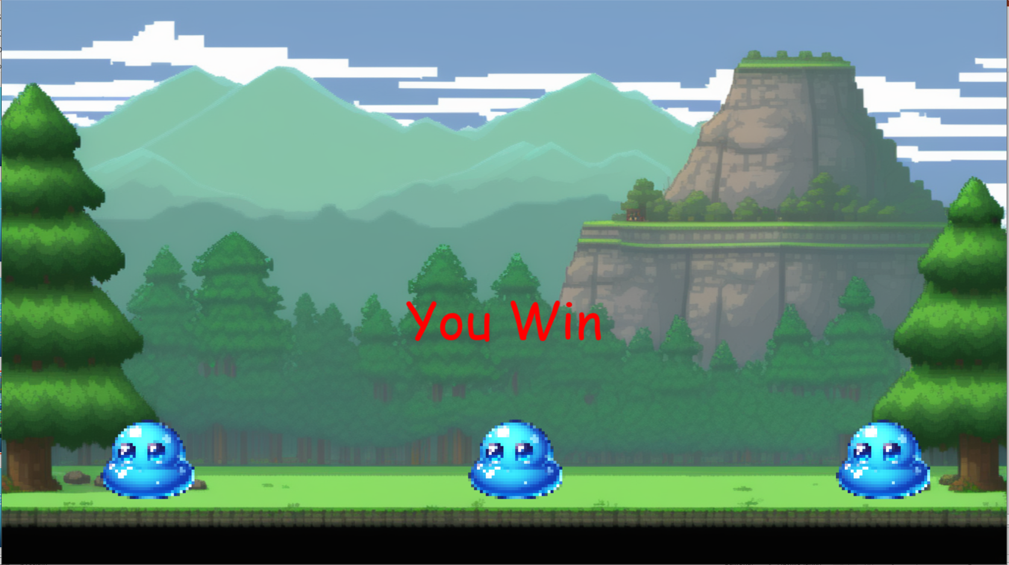

Slide 5
заключение
Цель работы выполнена, игра создана. В будущем хотелось бы усовершенствовать ее, добавив новых противников, предметы и новый класс (лучник). Также улучшить некоторые механики и графику. Более четко настроить баланс

